Slide 1

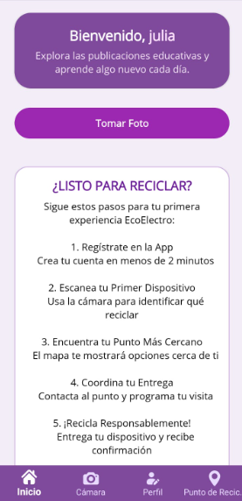
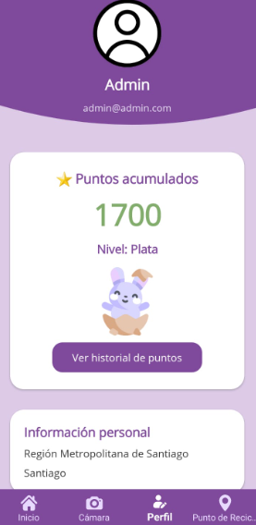
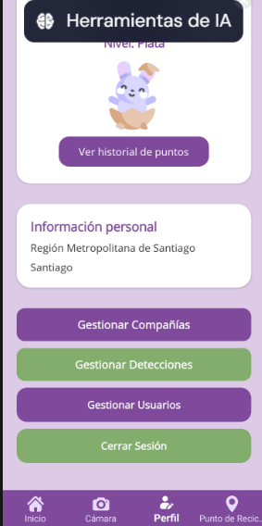

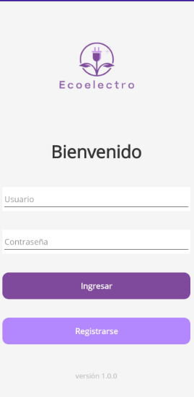
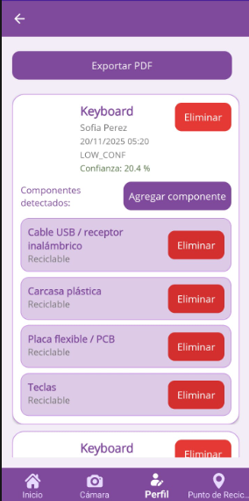
ECOELECTRO
Tecnología sostenible para un futuro mejor
INTEGRANTES:
Ignacia Arancibia.
Gabriela Gomez.
Vania Troncoso.

Slide 2
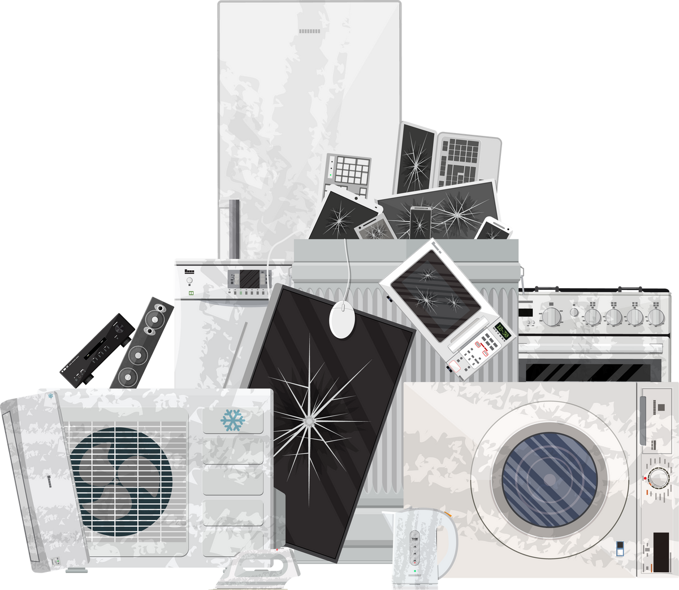


INTRODUCCIÓN A LOS RAEE Y A LA LEY REP 20.920
Los RAEE (Residuos de Aparatos Eléctricos y Electrónicos) contienen materiales valiosos y peligrosos.
Chile genera +168.000 toneladas al año, pero solo el 3,4 % se recicla formalmente.
EcoElectro nace para cerrar la brecha entre normativa y ciudadanía.
La Ley REP 20.920 promueve la economía circular y obliga a productores a gestionar sus residuos.

Slide 3




VISIÓN INSTITUCIONAL
Integración entre tecnología avanzada y sostenibilidad ambiental
Desarrollo de soluciones que minimizan el impacto ecológico
Compromiso con la economía circular y energías renovables
Colaboración con comunidades, empresas y gobiernos

Slide 4




CONOCÉ A NUESTRO EQUIPO
Vania Troncoso
Líder de Proyecto
Gabriela Gómez
Product Owner
Ignacia Arancibia
Analista de Requerimientos

Slide 5





PROBLEMA
Usuarios no identifican componentes valorizables
Falta motivación para reciclar responsablemente
No hay plataforma centralizada de reciclaje

Slide 6

SOLUCIÓN
EcoElectro

Slide 7

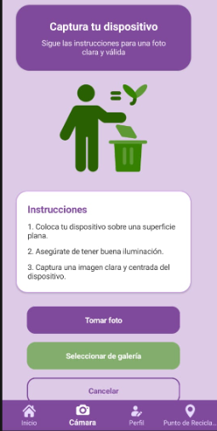
Aplicación móvil en .NET MAUI con IA (TFLite) que:
Detecta dispositivos electrónicos con la cámara.
Clasifica componentes (reciclable, reutilizable, vendible).
Muestra puntos de reciclaje y empresas de retiro.
Gamifica la experiencia con recompensas.
Conecta con marketplaces para valorización.

Slide 8
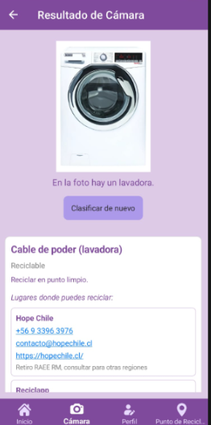

ALCANCE DEL MVP
INCLUYE:
Detección IA de 10 dispositivos.
Clasificación de componentes.
Mapa con puntos de reciclaje.
Empresas de retiro.
Gamificación básica.
SQLite local + Azure backend.
Backoffice administrativo.

Slide 9
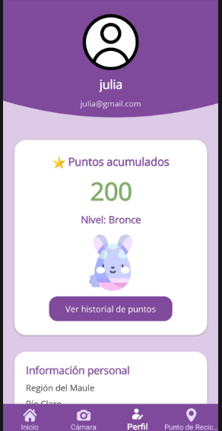
ALCANCE DEL MVP
NO INCLUYE:
Logística real de retiro.
Integración con sistemas REP.
Pagos o comercio interno.
Detección de componentes internos.
Versión iOS o web pública.
Recompensas físicas.

Slide 10


MODELO DE NEGOCIO
Triple Impacto:
AMBIENTAL:
Educación y acción responsable.
SOCIAL:
Inclusión ciudadana.
ECONÓMICO:
Valorización de residuos.

Slide 11


MODELO DE NEGOCIO
Sostenibilidad:
Convenios municipales.
Venta de datos agregados.
Comisiones por transacciones.

Slide 12

OBJETIVOS Y METAS
Objetivo general:
Promover el reciclaje responsable de RAEE con una app educativa e inteligente
Metas específicas:
App Android 10+
IA de detección
Mapa interactivo
Gamificación
MVP funcional en 10 semanas

Slide 13

METODOLOGÍA DE DESARROLLO
Tradicional
Diseño de arquitectura
Pruebas funcionales
Análisis de requerimientos
Desarrollo e integración IA
Documentación final

Slide 14
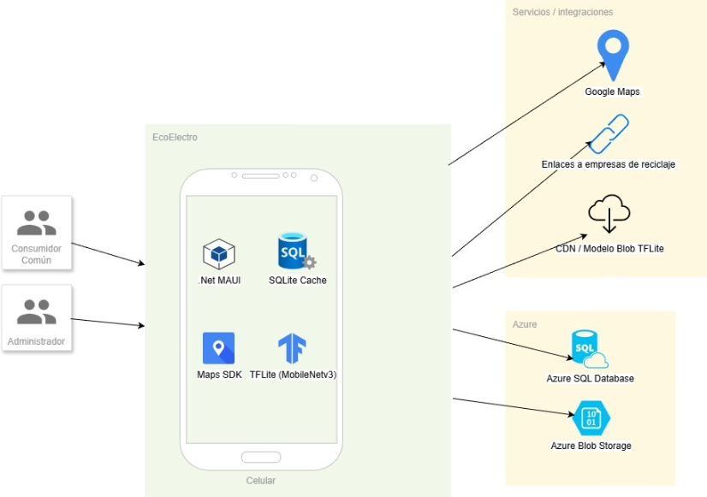
ARQUITECTURA DEL SISTEMA

Slide 15

FUNCIONALIDADES DEL SISTEMA
Usuario:
Registro / Login.
Detección RAEE.
Clasificación de componentes.
Mapa y empresas de retiro.
Sistema de puntos y niveles.
Enlaces a marketplaces.
Panel personal.
Administrador:
Gestión de usuarios y empresas.
Catálogo educativo
Configuración de gamificación.
Métricas básicas.

Slide 16
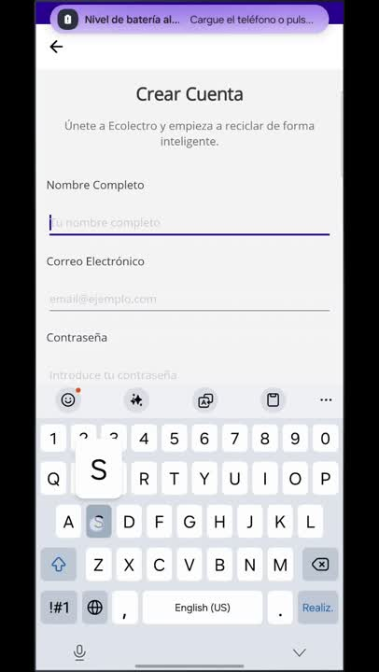
RESULTADOS
EcoElectro

Slide 17
DESAFÍOS TÉCNICOS
Optimización IA sin perder rendimiento.
Integración completa en Azure.
Precisión vs velocidad.
Diseño accesible
(WCAG 2.1 AA).

Slide 18
IMPACTO AMBIENTAL
Educación ambiental.
Apoyo a Ley REP.
Uso potencial en municipios y escuelas.
Fusión de IA + sostenibilidad + ciudadanía.

Slide 19
CONCLUSIÓN
EcoElectro conecta tecnología, ciudadanía y medio ambiente.
Demuestra cómo .NET MAUI + IA pueden transformar la gestión de residuos electrónicos en Chile.

Slide 20
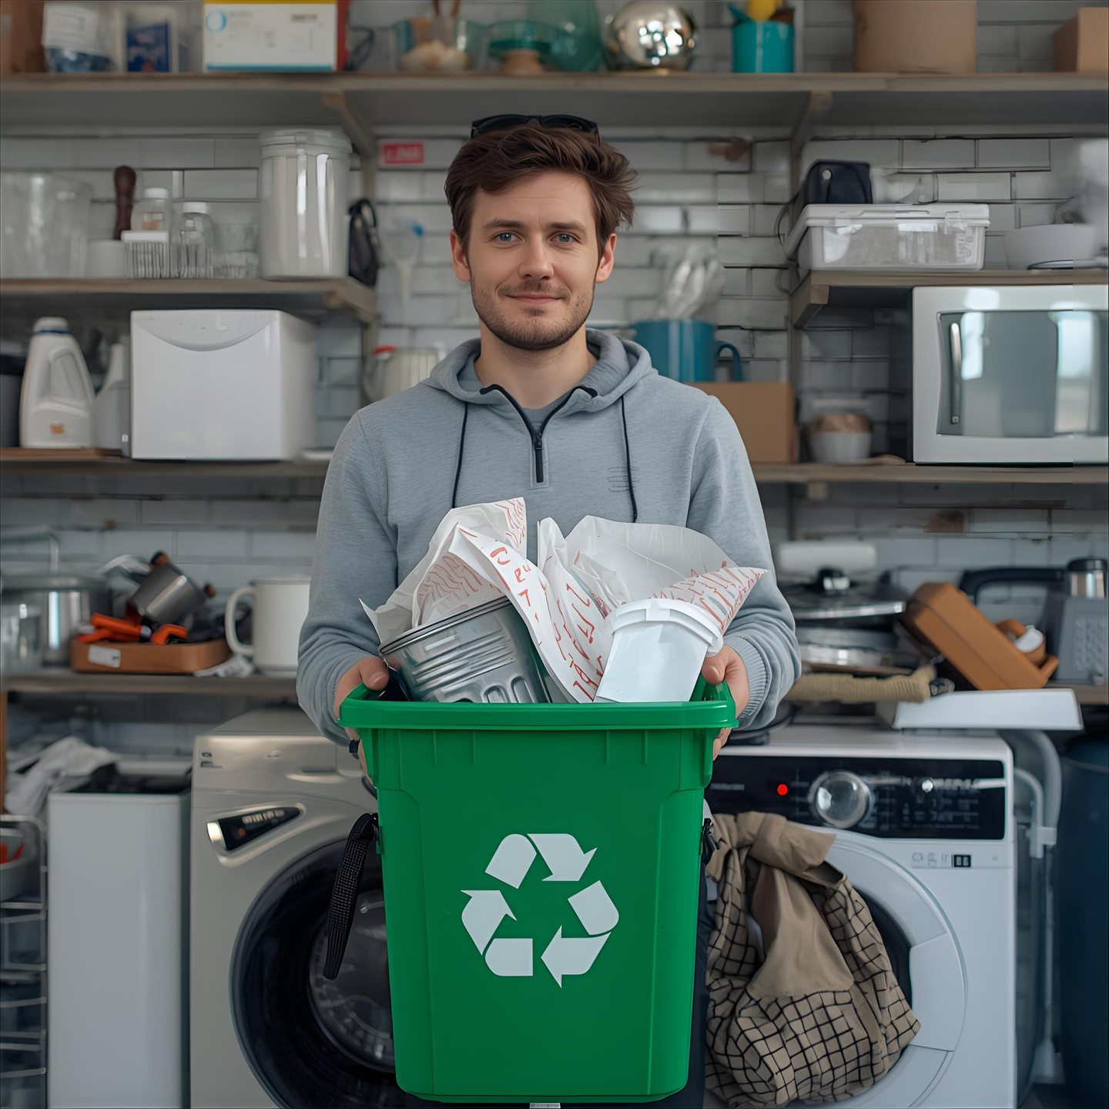
AGRADECIMIENTOS
Gracias al profesor Arturo Vargas, equipo docente DUOC UC y entidades que promueven innovación sostenible.

